Slide 1
07-散列
基础数据结构学习

Slide 2
V8引擎的数组
V8运行环境如果发现数组是稀疏的，会用一个散列结构去存储数组；如果发现数组是连续，就会用连续的内部实现

Slide 3
为什么V8要这么做呢？
a[100001]不可能真的分配10W个空间
用户直接操作100001项，极大可能这个数组是稀疏的，可以用散列降低空间使用成本

Slide 4
散列(将整数放入桶)

Slide 5
术语
散列表中所有可能出现的键称作全集U
用M表示槽的数量
给定一个键，由散列函数计算它应该出现在哪个槽中。上图的散列函数 hk : k => k % M 。 散列函数h(k)是键k到{0,1,2,3,…, M-1}的映射
9500和0被存到了一个槽，这种情况称作碰撞(collision)

Slide 6
常用的散列函数
处理整数： k => k % M
处理浮点数 : k => binary_value(k) % M
处理字符串:
function h_str(str, M) {
return [...str].reduce( (hash, c)=>{
hash=(31*hash+c.charCodeAt(0))%M
return hash
},0)
}

Slide 7
操作 (k,v)
插入：h(k)算出位置，然后将(k,v)对放置到对应的位置。
删除：h(k)算出位置, 然后在链表中找到对应的k，删除之
查找：h(k)算出位置，然后在链表中找到对应的(k,v)对

Slide 8
散列函数的特点
一致性： 对同一个k，散列值相同
高效性： 计算快
均匀性：能将所有键平均分配到[0,M-1]间

Slide 9
线性探查（开发地址）
分为两种情况：
刚好有位置
位置被占用（向后延）

Slide 10
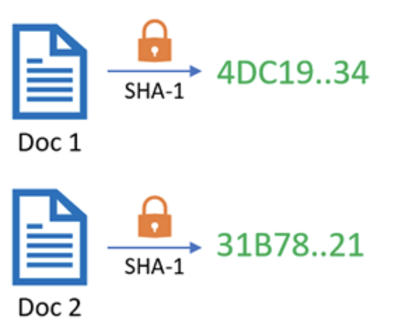
摘要算法 – shaj族
类似的还有MD5

Slide 11
布隆过滤器
用于判断一个元素属不属于一个集合

